Slide 1

VĂN HỌC
VÀ KHOA HỌC
THỜI HẬU LÊ
VĂN HỌC
VÀ KHOA HỌC
THỜI HẬU LÊ
LỊCH SỬ

Slide 2




VĂN HỌC
THỜI HẬU LÊ
VĂN HỌC
THỜI HẬU LÊ

Slide 3


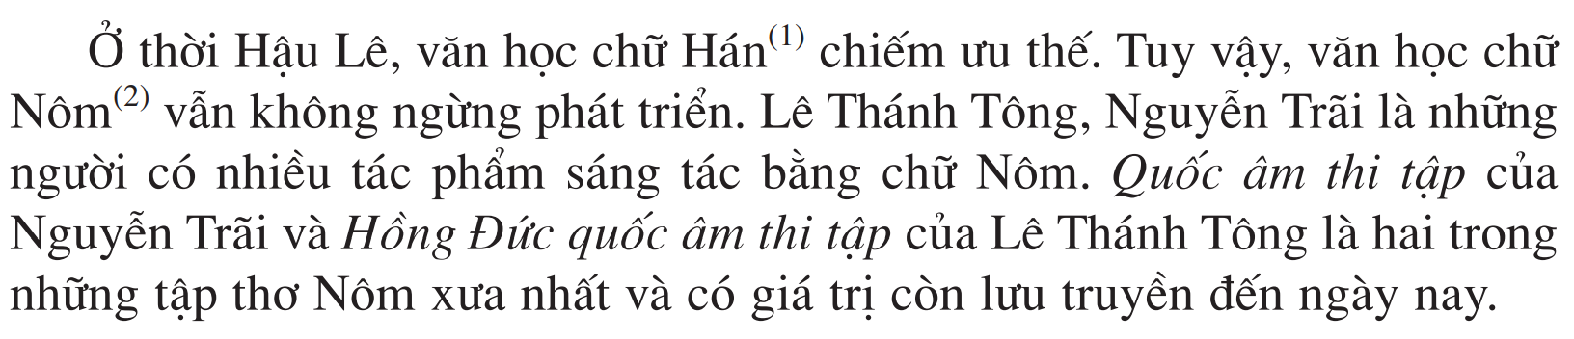

Đọc thông tin trang 51
Dưới thời Hậu Lê, loại chữ nào
chiếm ưu thế?

Slide 4
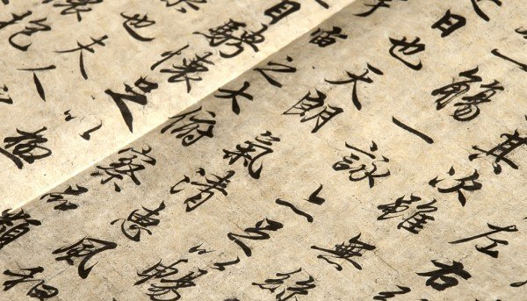
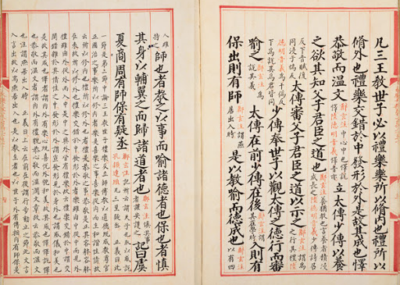
Chữ Hán hay Hán tự là loại văn tự ngữ tố - âm tiết xuất phát từ tiếng Trung Quốc. Chữ Hán sau đó du nhập vào các nước lân cận trong vùng bao gồm Triều Tiên, Nhật Bản và Việt Nam, tạo thành vùng được gọi là vùng văn hóa chữ Hán hay vùng văn hóa Đông Á. Tại các quốc gia này, chữ Hán được vay mượn để tạo nên chữ viết cho ngôn ngữ của dân bản địa ở từng nước.

Slide 5
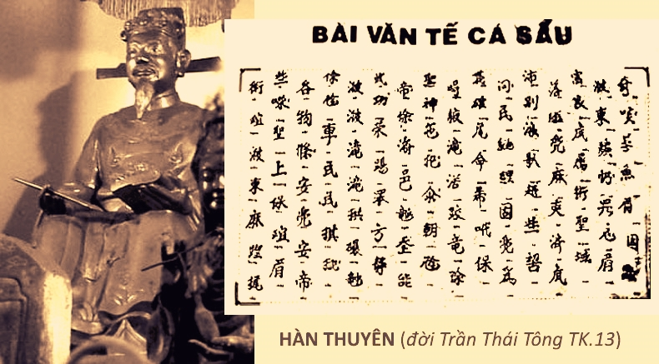
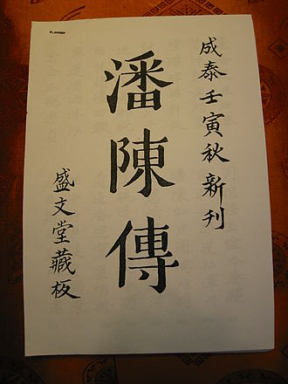
Chữ Nôm, còn được gọi là Quốc âm hay Quốc ngữ là loại văn tự ngữ tố - âm tiết dùng để viết tiếng Việt. Chữ Nôm bắt đầu hình thành và phát triển từ thế kỷ 10 đến thế kỷ 20. Sơ khởi, chữ Nôm thường dùng ghi chép tên người, địa danh, sau đó được dần dần phổ cập, tiến vào sinh hoạt văn hóa của quốc gia. Đối với văn học Việt Nam, chữ Nôm có ý nghĩa đặc biệt quan trọng khi là công cụ xây dựng nền văn học cổ truyền kéo dài nhiều thế kỷ.
Truyện Nôm Phan Trần, ấn bản Nhâm Dần (1902) triều Thành Thái

Slide 6
Các tác giả tiêu biểu nhất
của thời Hậu Lê là ai?

Slide 7
Các tác giả, tác phẩm văn học tiêu biểu thời Hậu Lê.
Tác giả | Tác phẩm | Nội dung
Phản ánh khí phách anh hùng và niềm tự hào dân tộc.
Nguyễn Trãi
Bình ngô đại cáo
Hồng Đức
Quốc Âm thi tập
Ca ngợi nhà Hậu Lê; đề cao công đức của nhà vua.
Lê Thánh Tông
Quốc âm thi tập
Ức trai thi tập
Nói lên tâm sự những người muốn đem tài năng trí tuệ giúp ích cho nước, cho dân nhưng bị quan lại ghen ghét, vùi dập.
Nguyễn Trãi
Lý Tử Tấn
Nguyễn Húc
Các bài thơ

Slide 8

KHOA HỌC
THỜI HẬU LÊ
KHOA HỌC
THỜI HẬU LÊ

Slide 9
Lập bảng thống kê về khoa học tiêu biểu thời Hậu Lê
Tác giả | Công trình khoa học | Nội dung
Ghi lại Lịch sử nước ta từ thời Hùng Vương đến thời Hậu Lê.
Ngô Sĩ Liên
Đại Việt
sử kí toàn thư.
Lam Sơn thực lục
Ghi lại diễn biến cuộc khởi nghĩa Lam Sơn.
Nguyễn Trãi
Xác định rõ ràng lãnh thổ quốc gia nêu lên những tài nguyên, sản phẩm của đất nước và một số phong tục tập quán của dân ta.
Dư địa chí

Slide 10
Lập bảng thống kê về khoa học tiêu biểu thời Hậu Lê
Tác giả | Công trình khoa học | Nội dung
Đại thành toán pháp
Kiến thức toán học
Lương Thế Vinh
Lê Hữu Trác (Hải Thượng Lãn Ông)
Hải Thượng Y Tông Tâm Lĩnh
Kiến thức y học

Slide 11


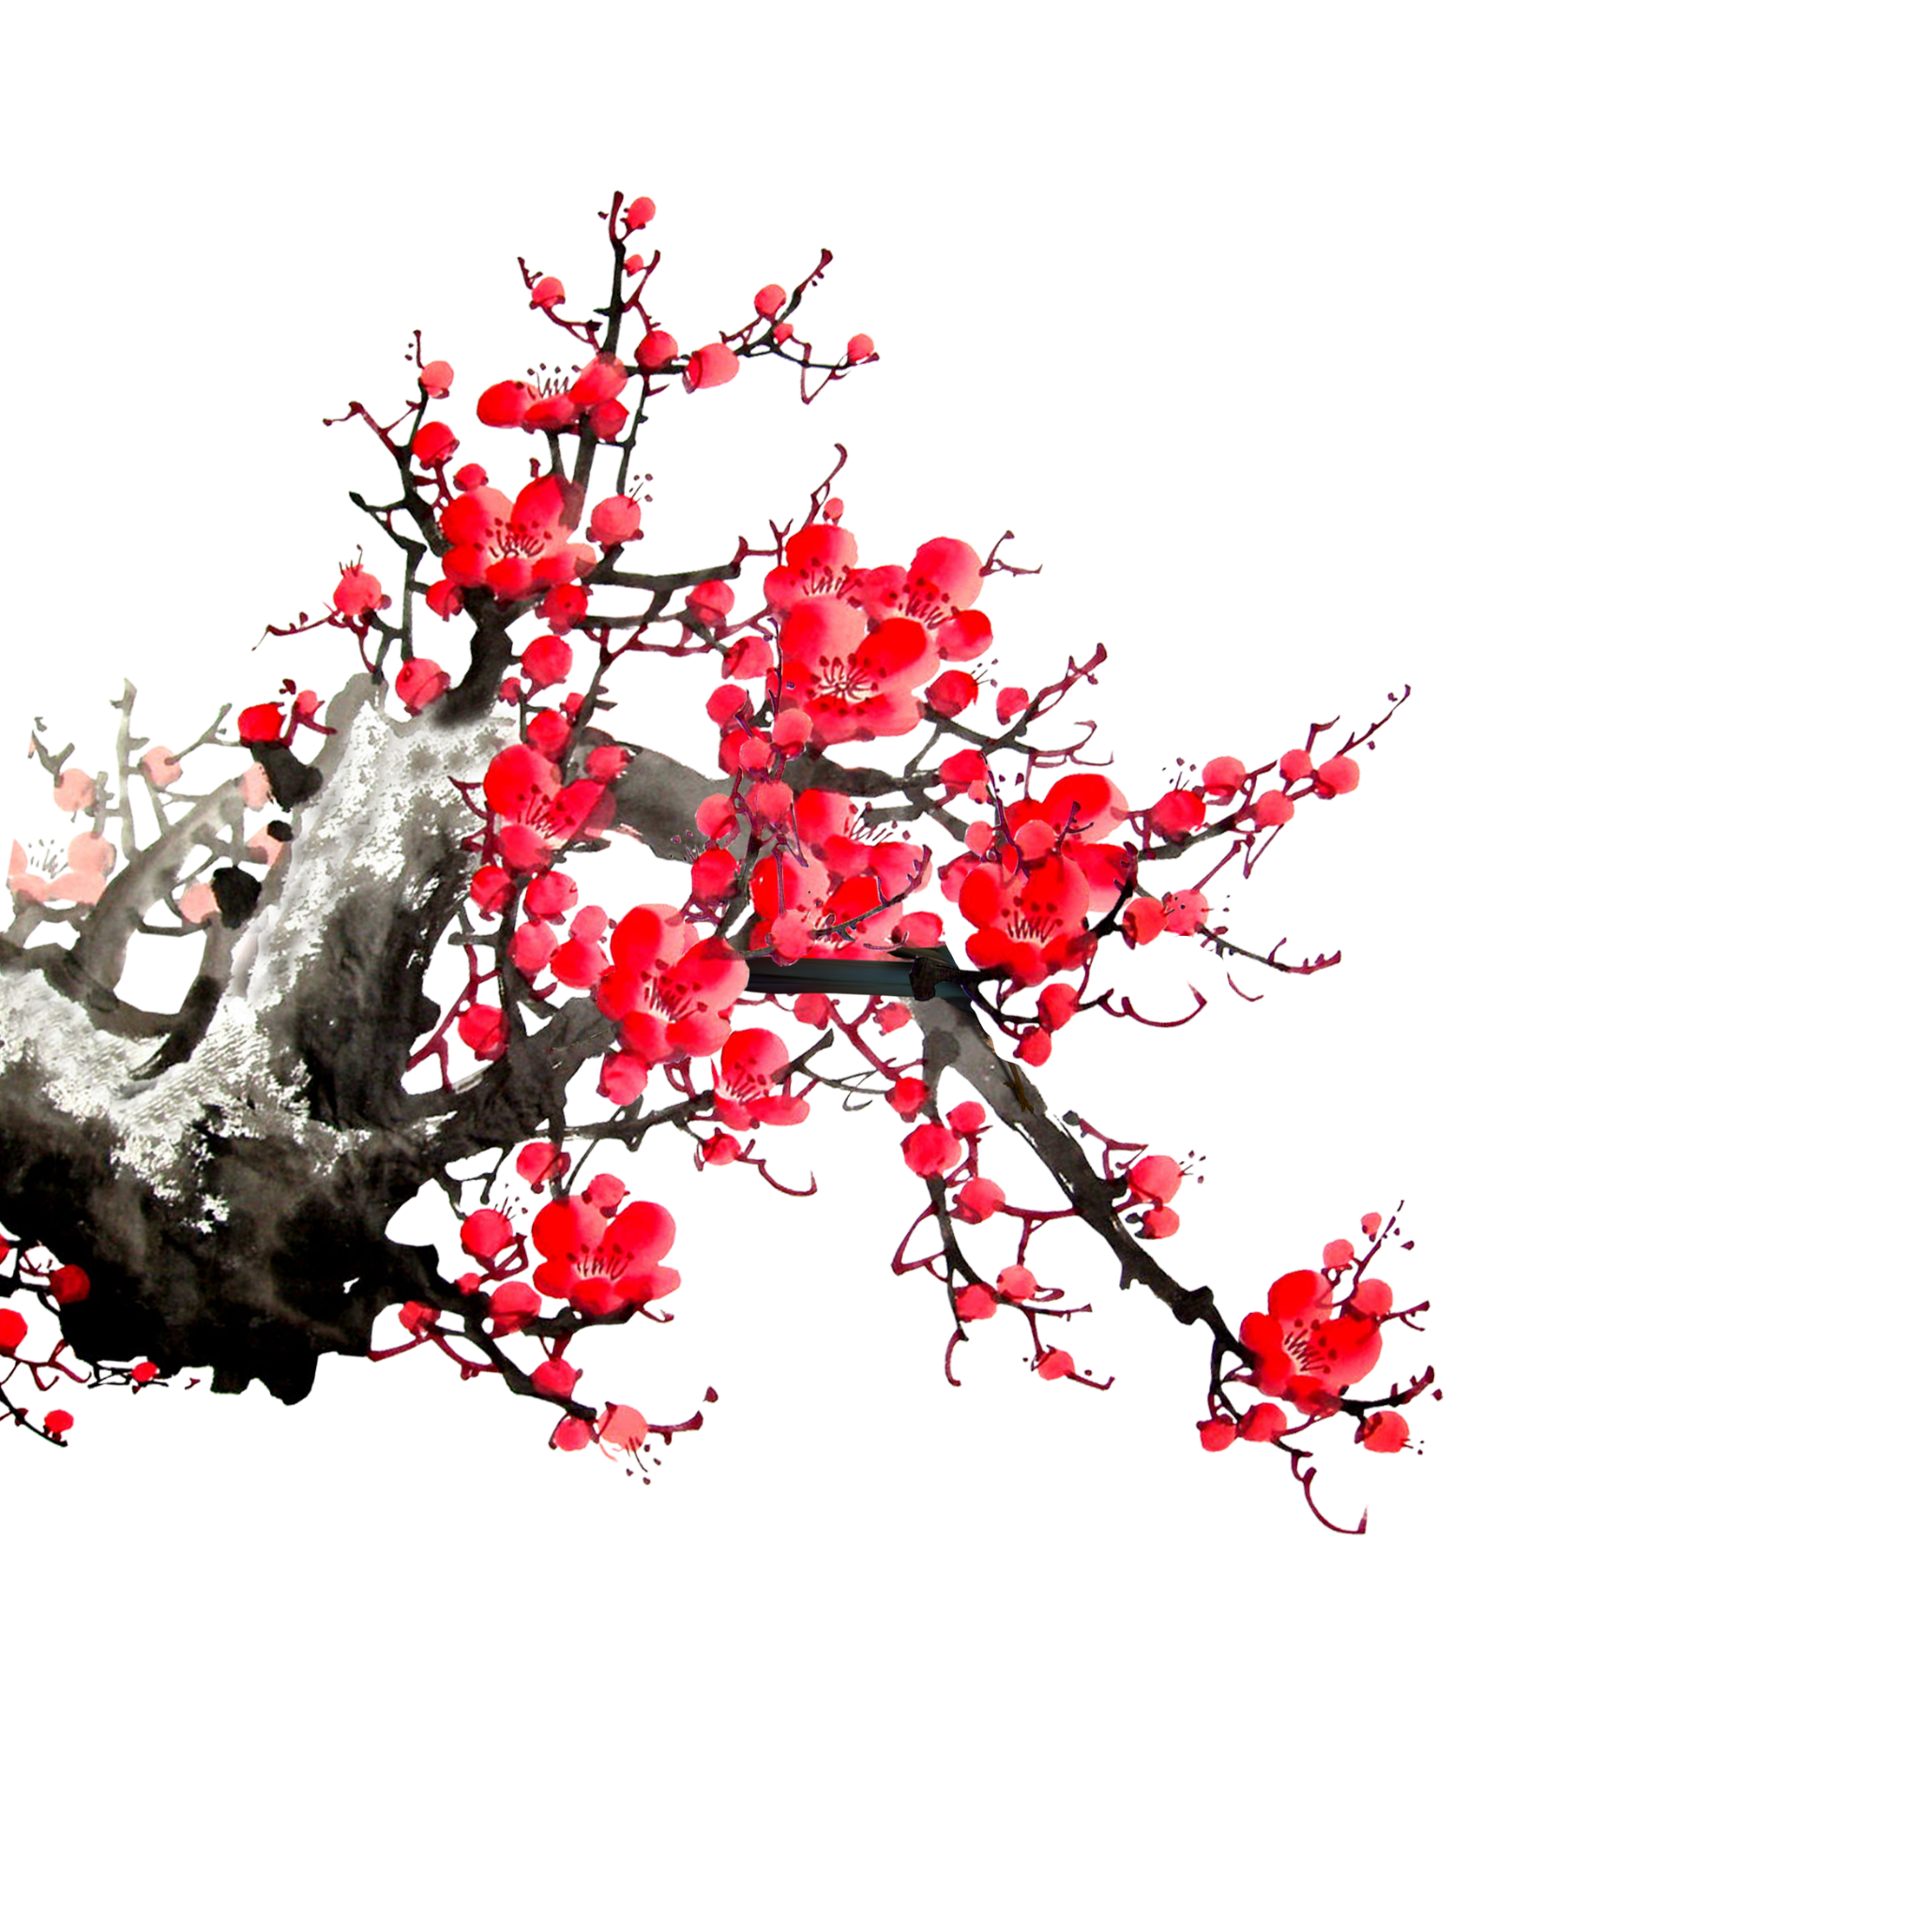
GHI NHỚ
GHI NHỚ
- Dưới thời Hậu Lê (thế kỉ XV), văn học và khoa học của nước ta phát triển hơn các giai đoạn trước, đã đạt được những thành tựu đáng kể.
- Nguyễn Trãi và Lê Thánh Tông là những tác giả tiêu biểu trong thời kỳ đó.

Slide 12

CHÀO
TẠM BIỆT
CHÀO
TẠM BIỆT

